Slide 1
ISTITUTO PROFESSIONALE OPERATORE DEL BENESSERE INDIRIZZO ESTETICA

Slide 2
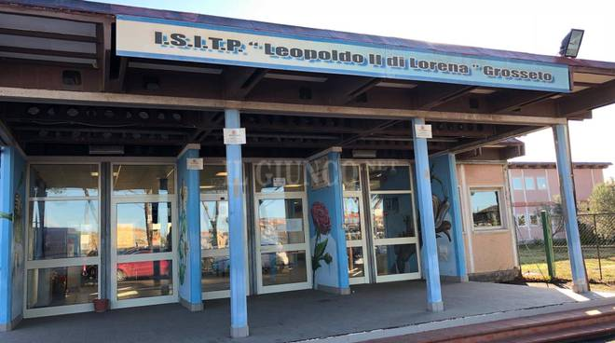
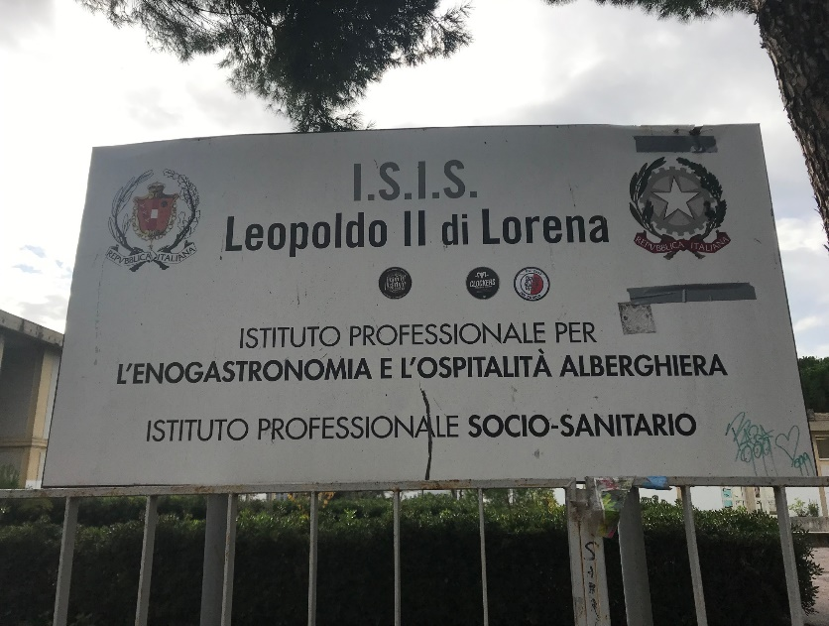
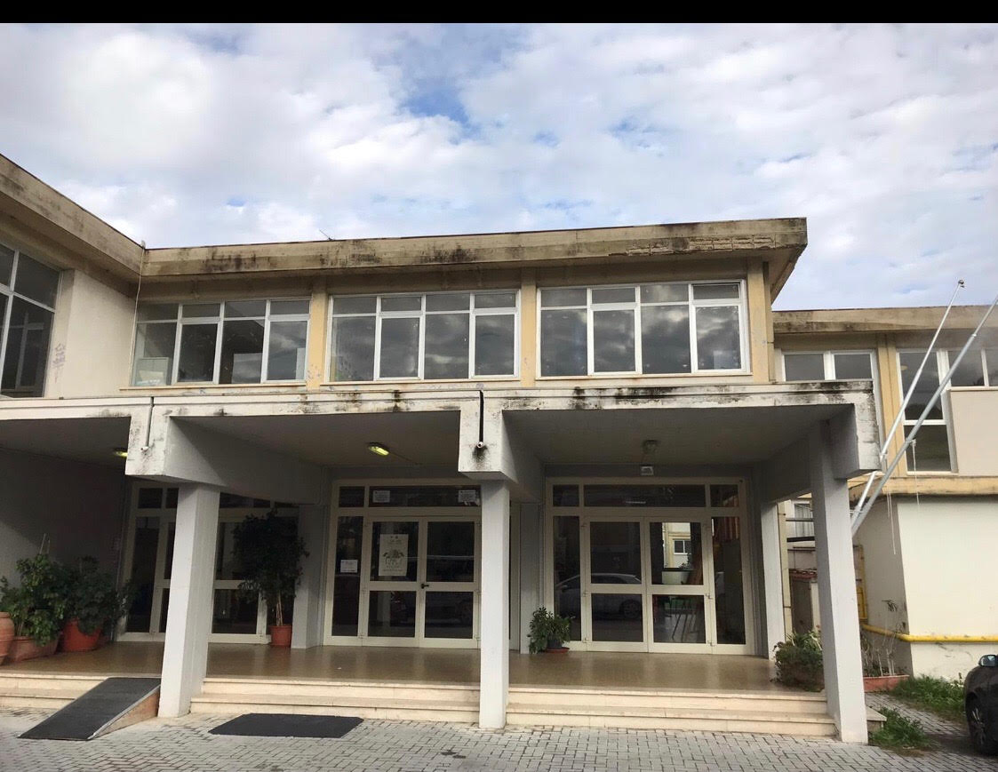
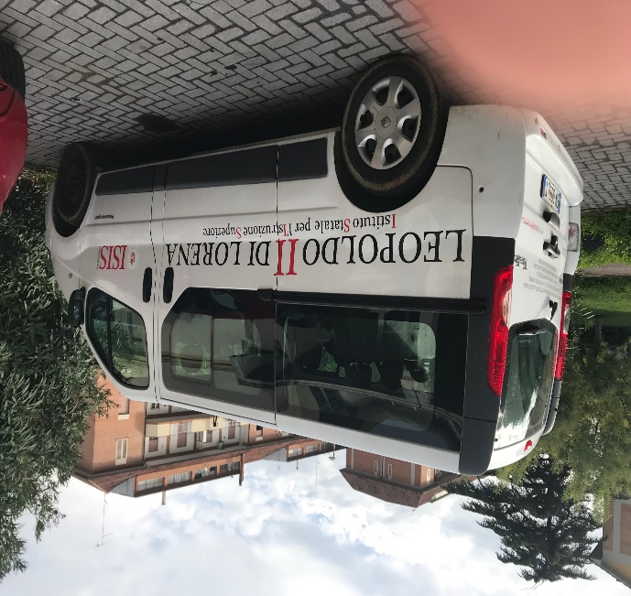
La nostra scuola

Slide 3
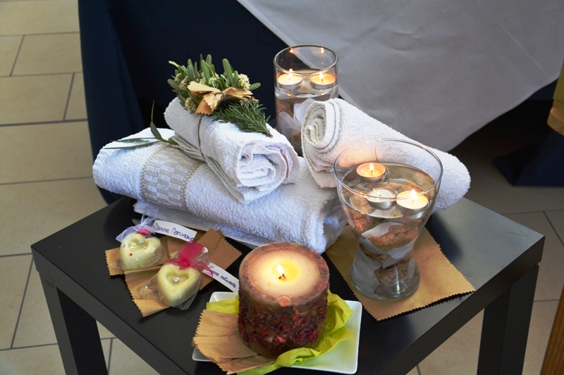
Permette di acquisire competenze professionalizzanti negli ambiti dell' accoglienza, dell'analisi dei bisogni del cliente, della pianificazione e esecuzione dei trattamenti estetici allo scopo di mantenere e migliorare il benessere psico-fisico, la salute, senza però implicazioni di carattere medico, sanitario o curativo.

Slide 4
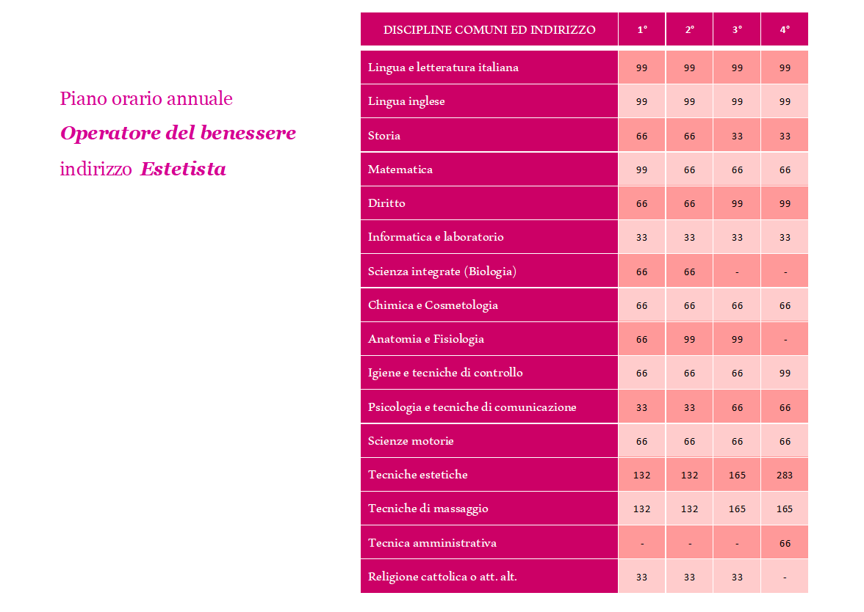

Slide 5
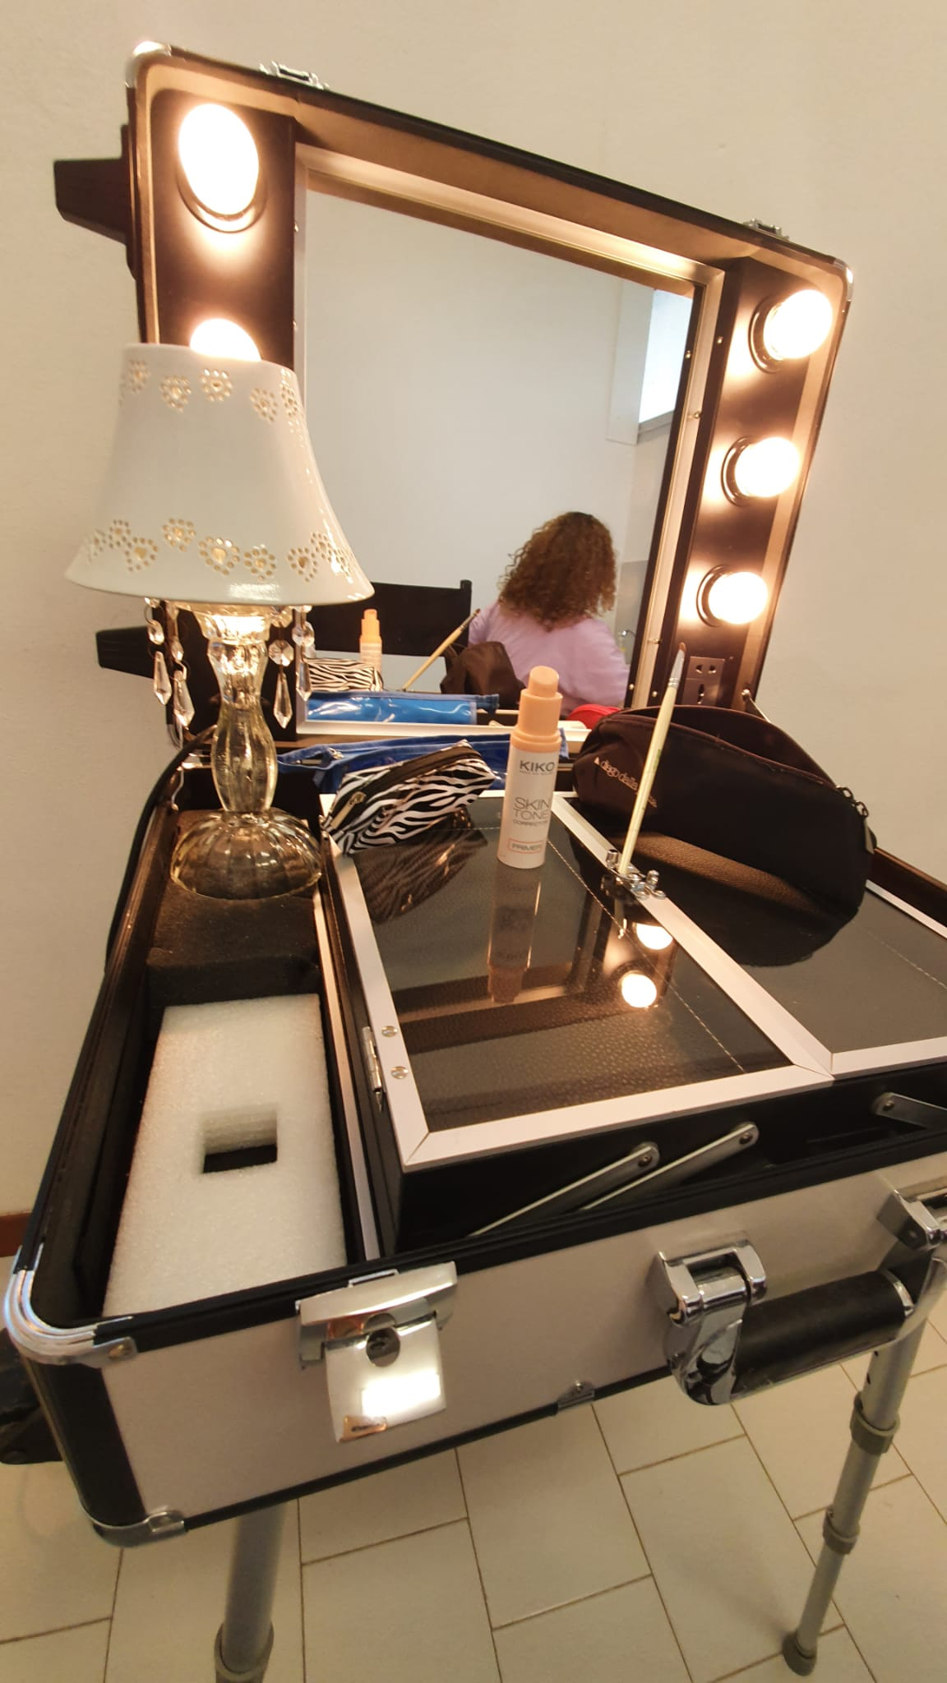
ESPERIENZA DIRETTA SUL CAMPO
Dal secondo anno è previsto un percorso formativo di stage presso le aziende del territorio, indispensabile per completare e perfezionare la formazione professionale. In alcuni casi ha consentito l’instaurazione di rapporti lavorativi tra il centro ospitante e lo studente dopo che si è qualificato o diplomato.

Slide 6
QUALI SONO LE QUALIFICHE Qualifica al terzo anno: ADDETTO ALLE CURE ESTETICHE, permette di lavorare all’interno di Centri estetici, Centri benessere, Beauty-farm, Centri termali e istituti di bellezza Qualifica al quarto anno: TECNICO DELLE CURE ESTETICHE, consente di intraprendere un’attività lavorativa autonoma. Dopo il quarto anno è possibile proseguire in un percorso dell’istruzione professionale e conseguire il Diploma.

Slide 7
SBOCCHI PROFESSIONALI
centri estetici
beauty farm
istituti di bellezza
centri termali e benessere

Slide 8
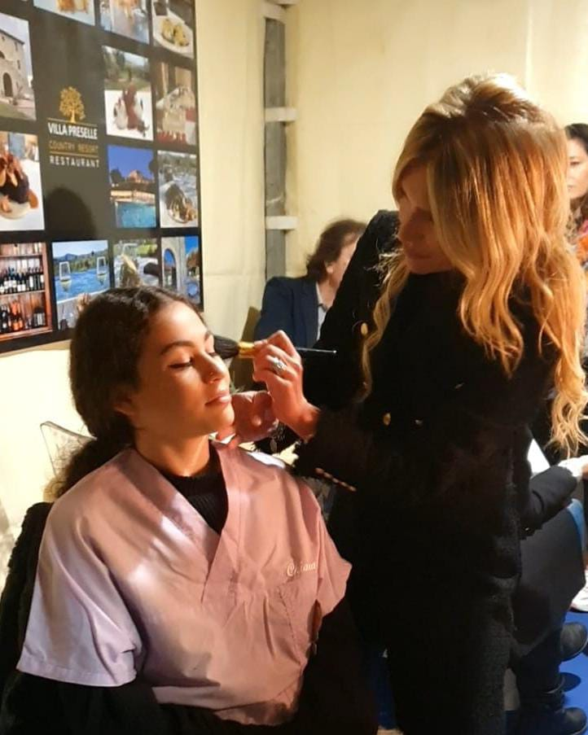
Imparare lavorando !

Slide 9
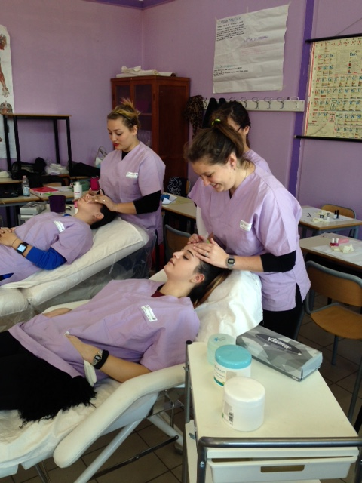
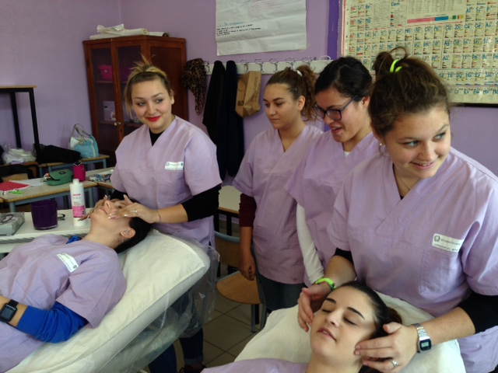
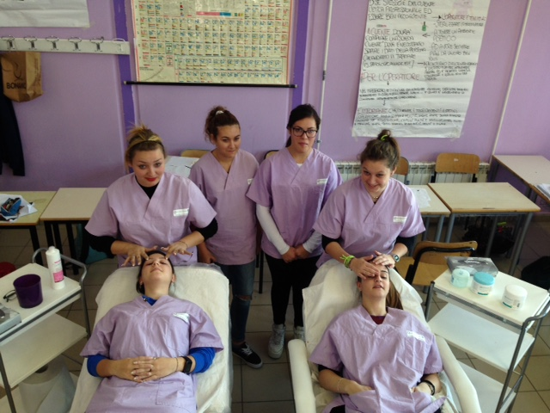
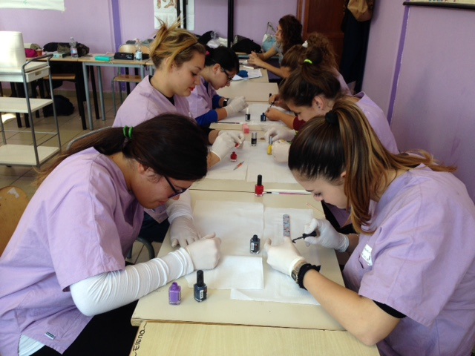
Tecniche Estetiche 1

Slide 10
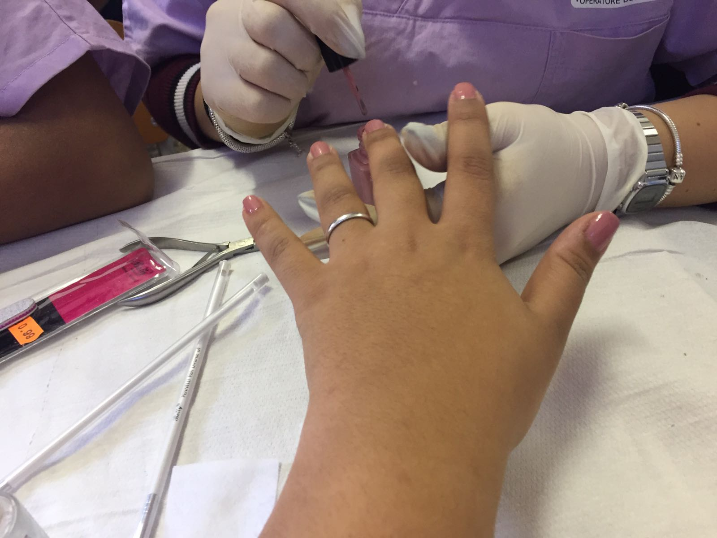
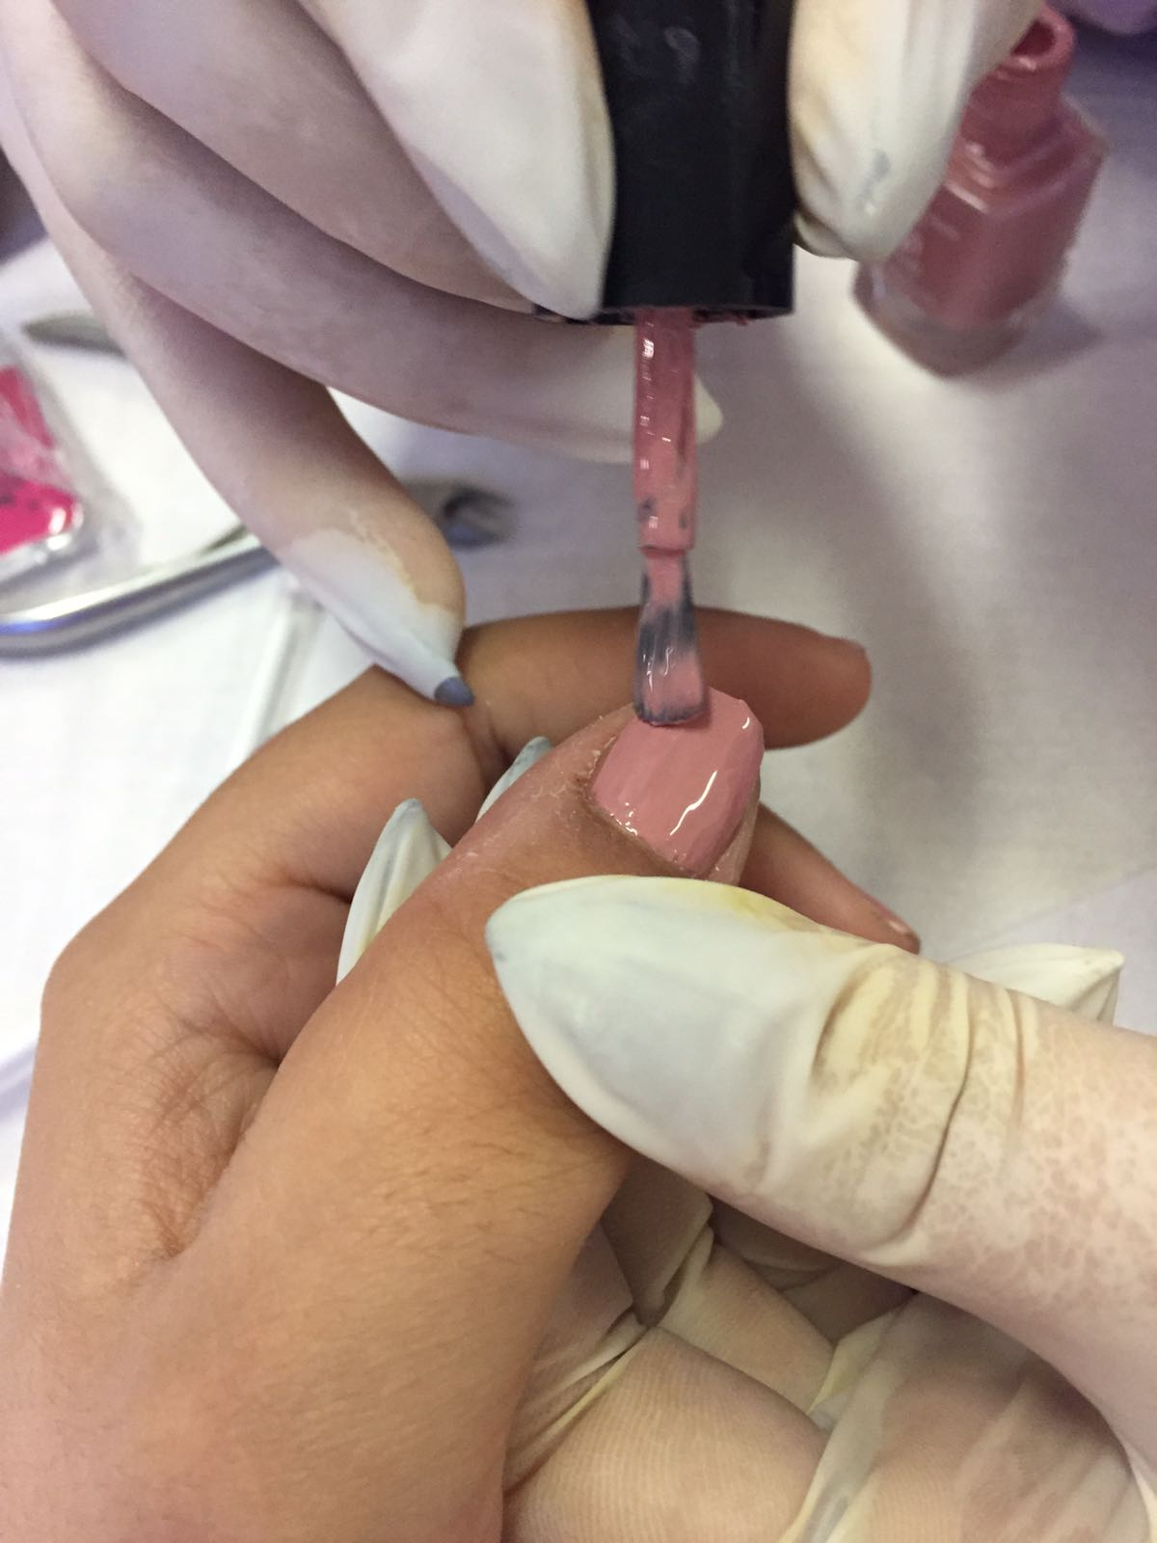
Laboratorio di manicure

Slide 11
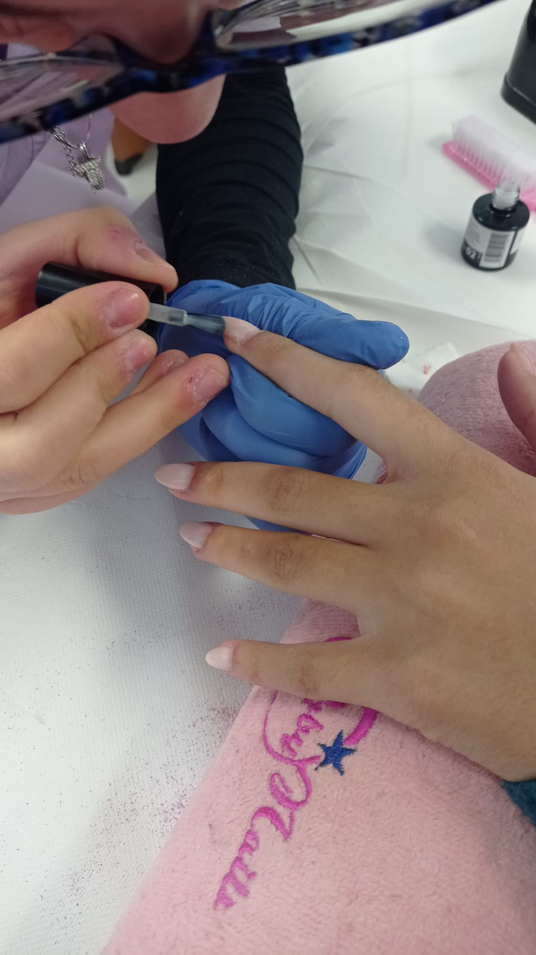
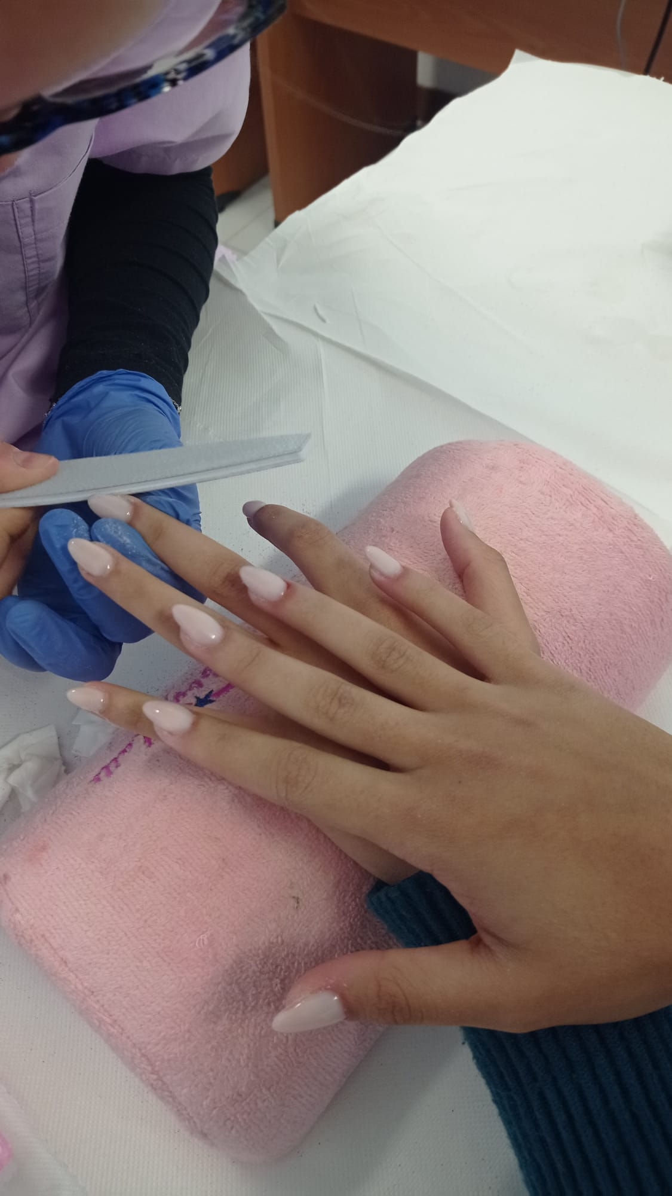
Laboratorio di manicure

Slide 12
Laboratorio di manicure

Slide 13
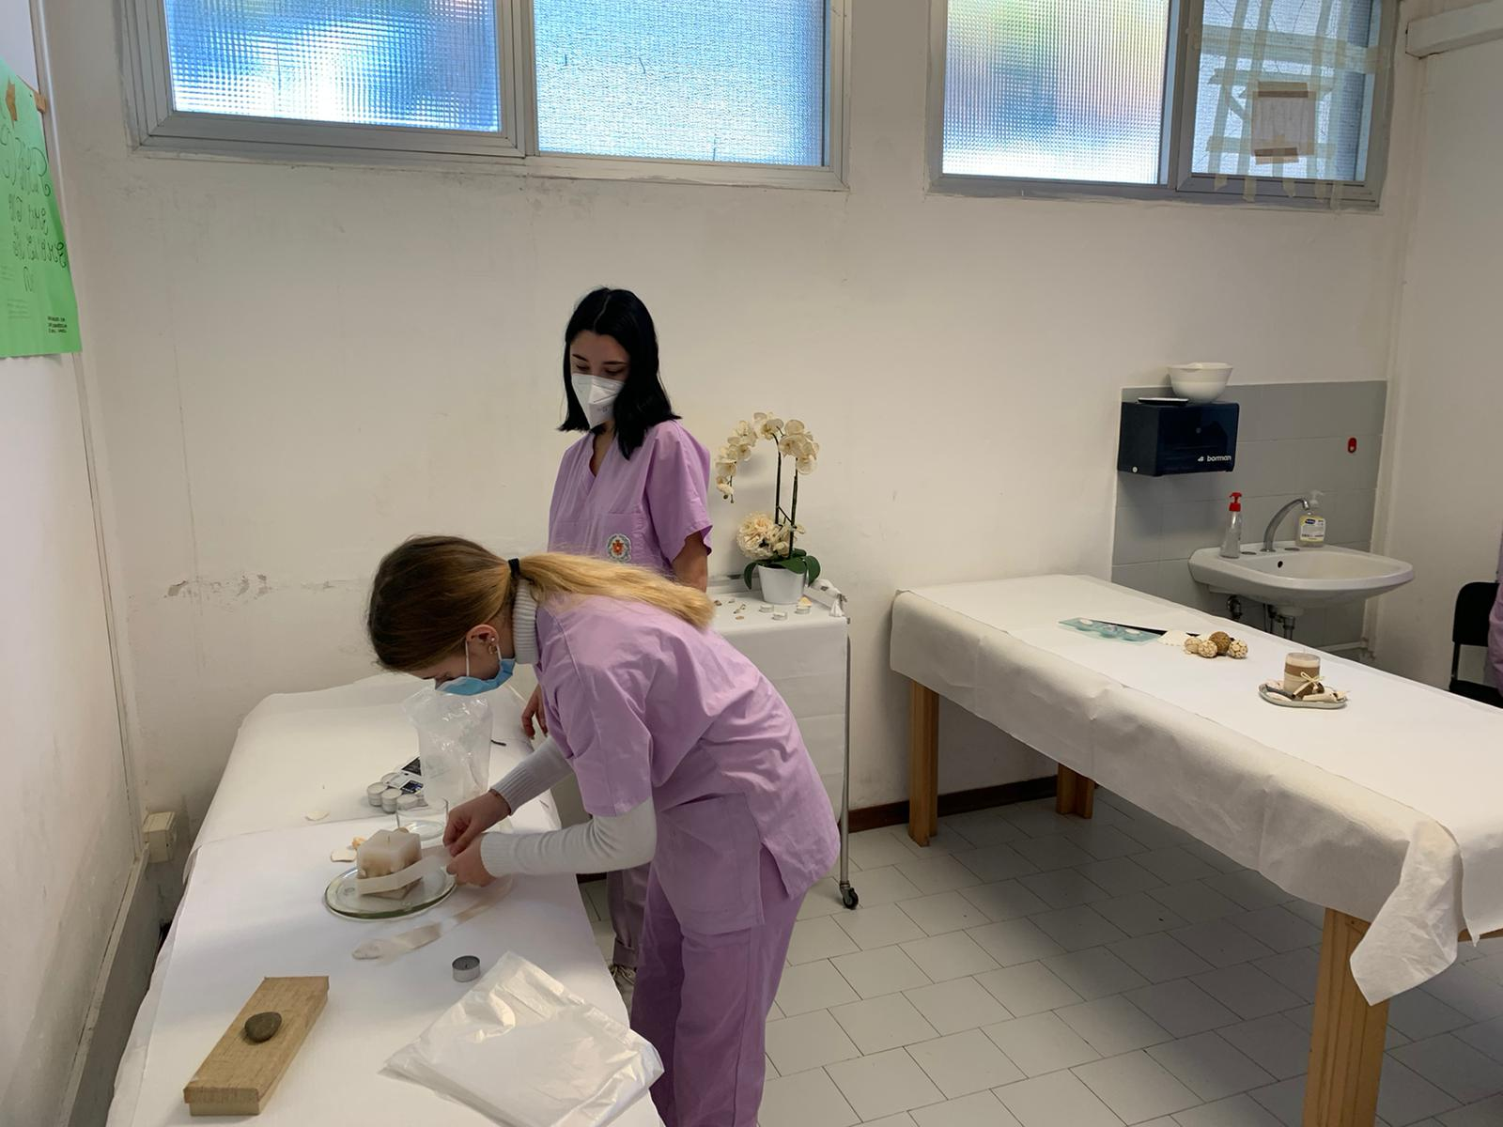
In laboratorio
Allestiamo il laboratorio
La pressoterapia

Slide 14
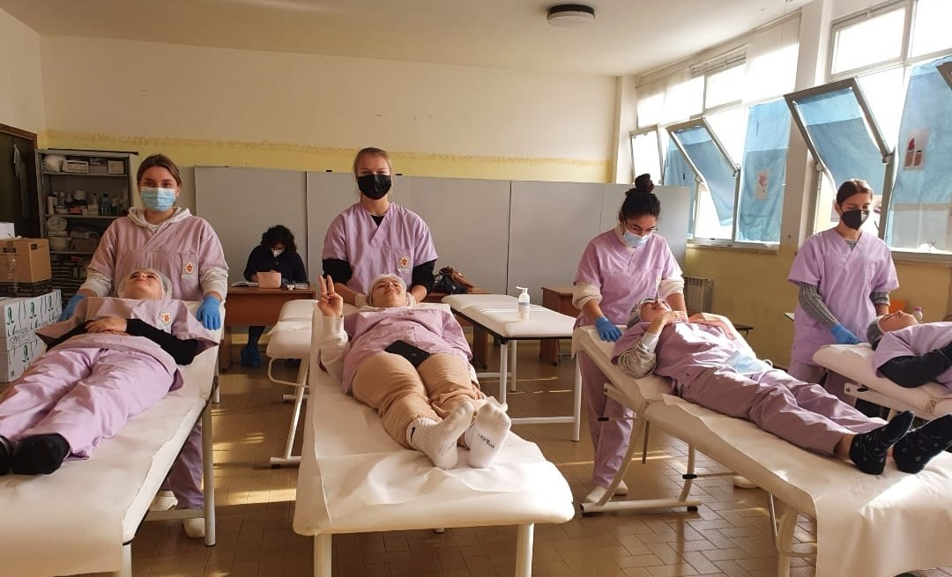
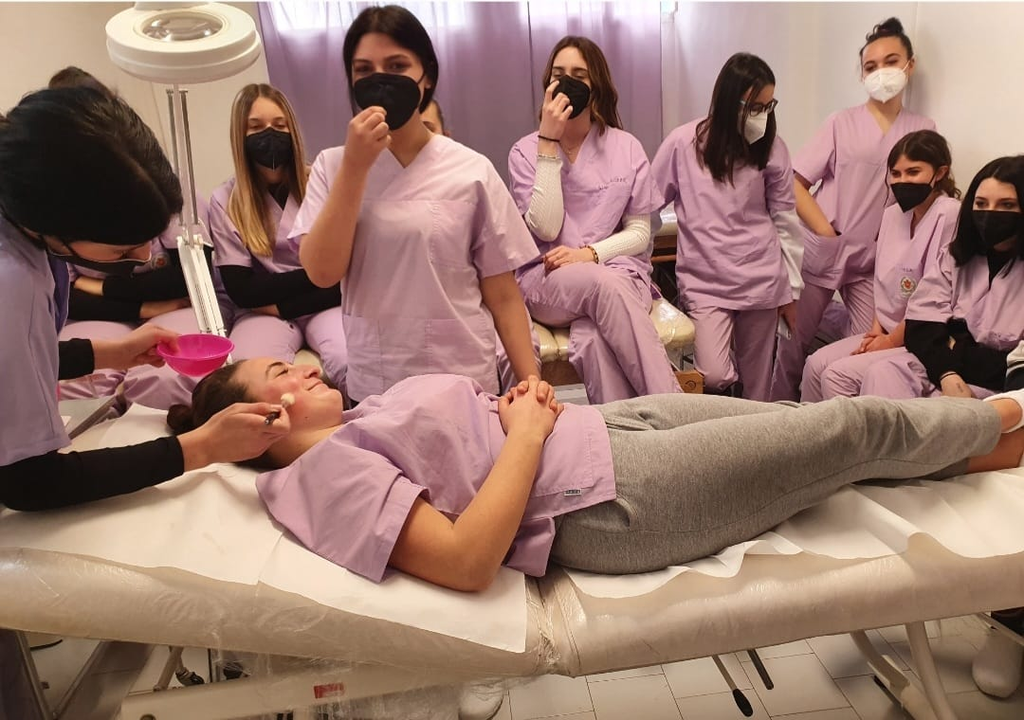

Slide 15
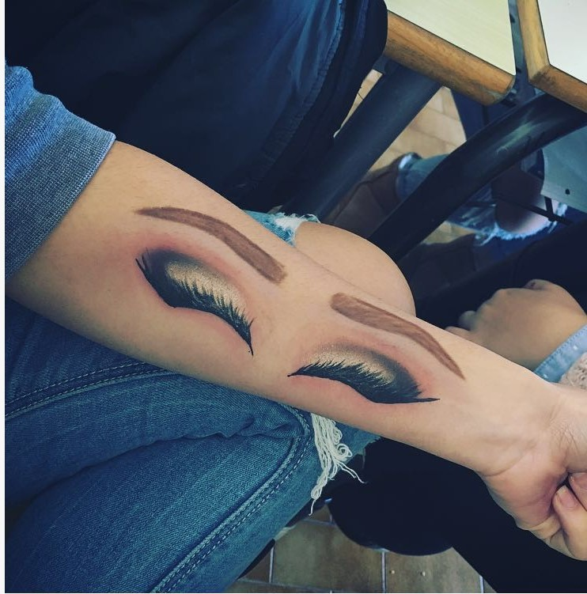
Visagismo e make-up

Slide 16
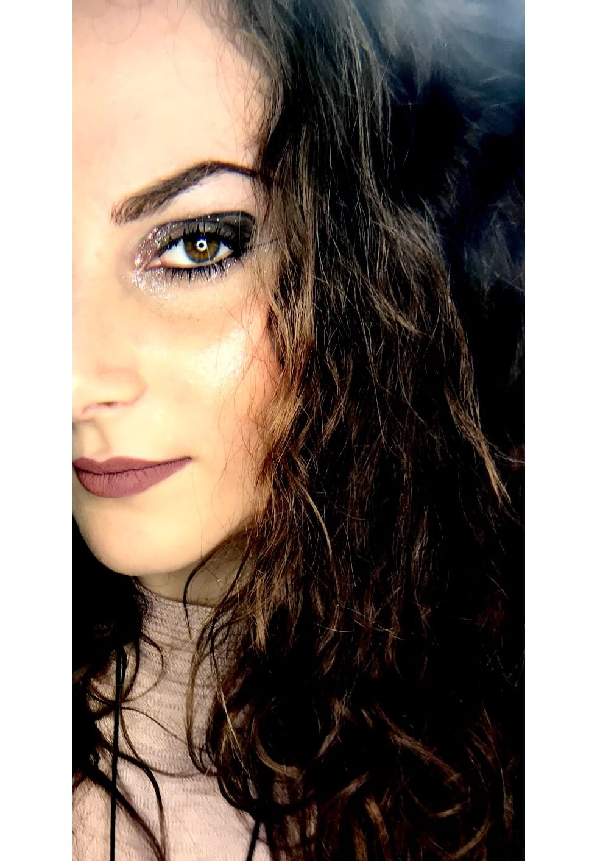
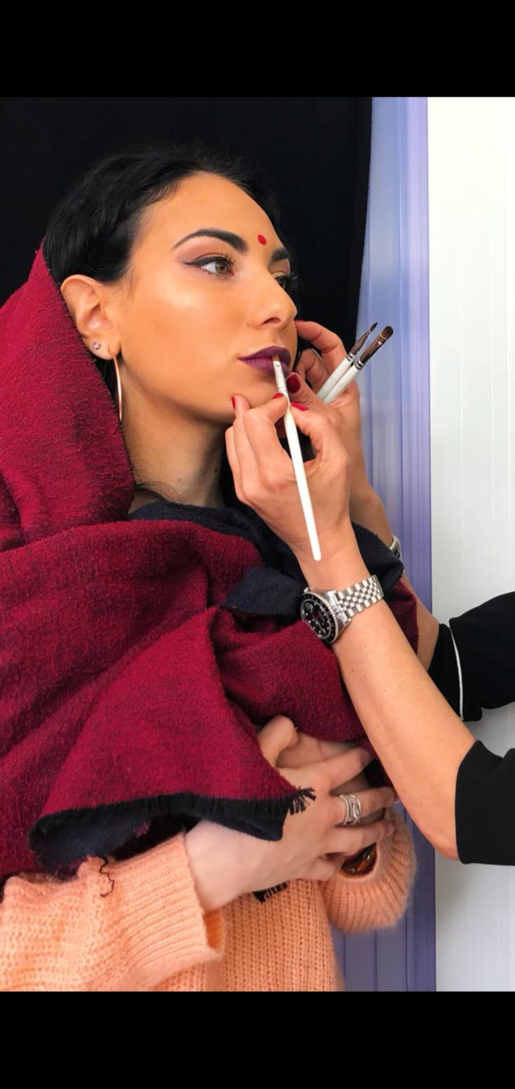

Slide 17
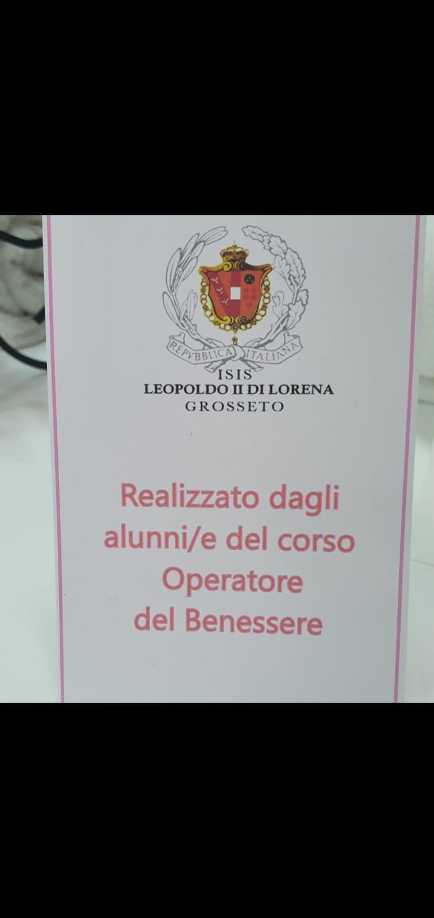
Fitocosmetici prodotti nel laboratorio di chimica

Slide 19
...e finalmente la Qualifica!

Slide 20
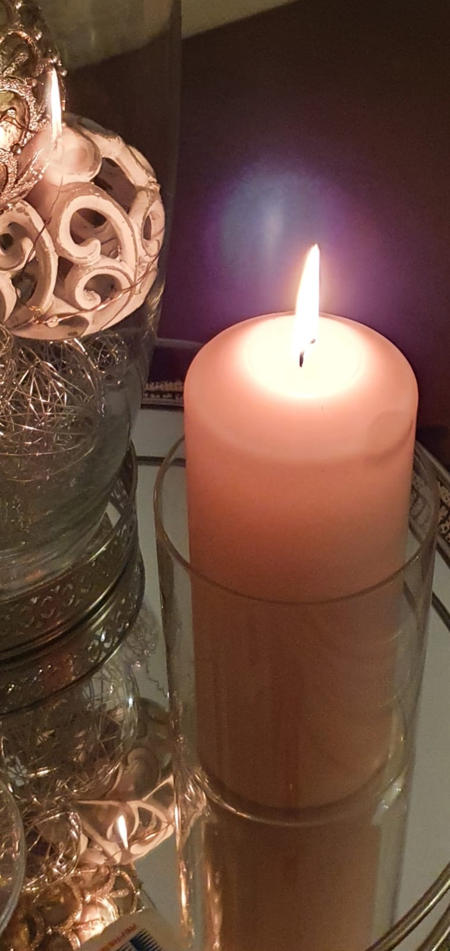
IMPARARE A PRENDERSI CURA DI SE STESSI SIGNIFICA FAR STARE BENE LE PERSONE

